Slide 1
廣州的西式建築及其歷史文化
五愛班：姚恩盈，石穎彤，郭穎，
章斐雅，羅保姸

Slide 2
目錄
行程-----------------------------------------------------P.2
東山洋樓群——春園------------------------------P.3-4
東山洋樓群——逵園------------------------------P.5
沙面建築群-------------------------------------------P.6-10
石室聖心大教堂-------------------------------------P.11-12
中山記念堂--------------------------------------------P.13-14
廣州近代史博物館----------------------------------P.15-16
組員感想----------------------------------------------P.17-18

Slide 3
行程
30/1
培基小學 深圳 東莞 廣州
東山洋樓群
31/1
沙面建築群 石室聖心大教堂 中山記念堂
廣州近代史博物館 深圳 培基小學

Slide 4
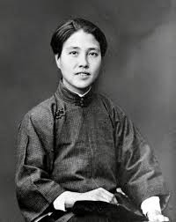
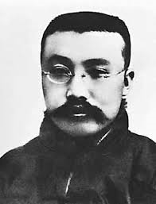
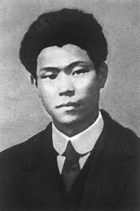
東山洋樓群—春園
春園
命名的原因: 四季如春、景色優美
分別有三幢: 左---無用途 中---讓遊客參觀
右---幼兒園
曾經是三大議會人員居住的地方
( 李大釗(音:超)、蔡和森、向警予)

Slide 5
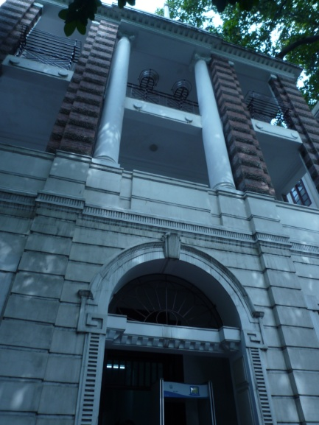
東山洋樓群—春園—建築特色
建築
1) 羅馬三柱運用「愛奧尼克式」
2)融合了中西民化的建築理念
中式：用磚做材料
西式：拱形的門

Slide 6
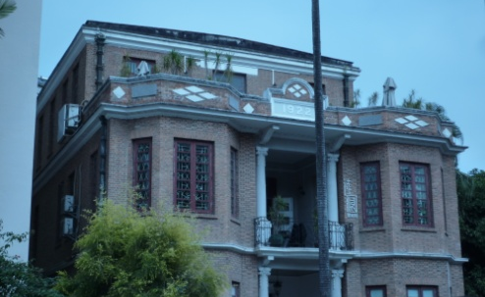
東山洋樓群——逵園
逵園 (葵園)
於1922年建成
主要運用的建築風格: 折忠主義式,巴洛克式
地方用途:藝術館
外貌(花紋):由西方傳入
位於中共三大會址對面，其產權一直屬於華僑所有。在上世紀二三十年代，一直有華僑在此居住。

Slide 7
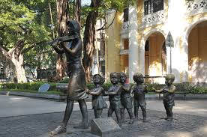
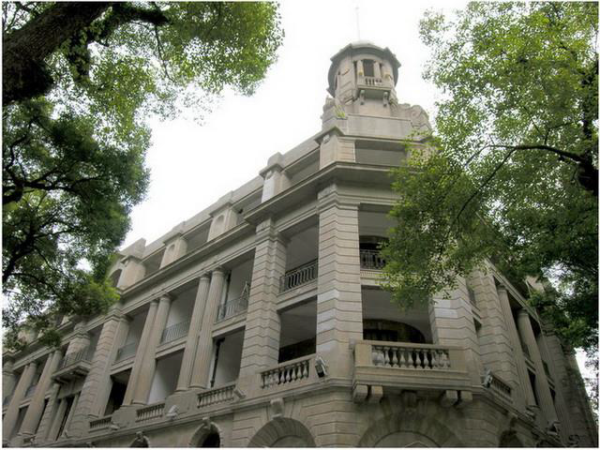
沙面建築群—介紹
沙面島在歷史上曾是英、法兩國的租界。1860年代第二次鴉片戰爭後，英法兩國選中了這塊珠江中的小沙
洲作為租界地址，所以沙面建築群裡有很多英式和法式的建築物。

Slide 8
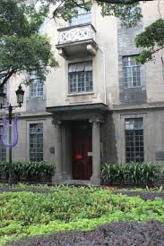
沙面建築群——建築風格
1.巴洛克式：
巴洛克建築 起源於十七世紀的義大利，將原本羅馬人主
義的文藝復興建築，添上新的華麗、誇張及雕刻風氣。
巴洛克建築的特徵包括：
1. 大量使用裝飾品
2. 外部立面的顯着特點是通常有中央突出部分。
3. 被稱為「K型珍珠」。

Slide 9
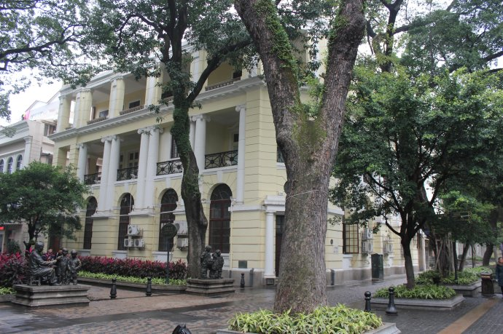
2.新古典主義式：
新古典主義是一種新的復古運動。興起於18世紀的羅馬，並迅速在歐美地區擴展的藝術運動。
沙面建築：
（前渣打銀行）

Slide 10
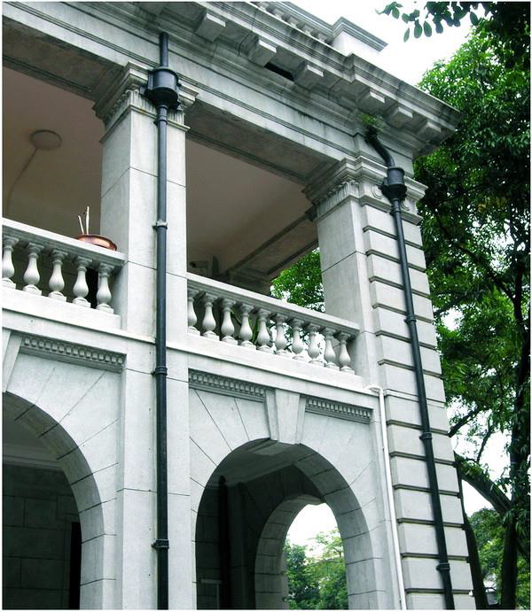
3.券廊式建築
1）功能是遮風擋雨
2）立面是拱廊组合
3）建築特色比較簡單

Slide 11
沙面建築群——羅馬柱

Slide 12
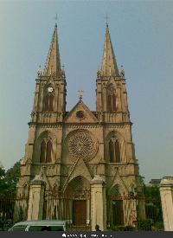
石室聖心大教堂—介紹
原為兩廣總督葉名琛的官邸所在地。
在第二次鴉片戰爭，官邸被佔領並燒光，然後被改為教堂。
由中國設計，法國建造。
該教堂建於1863年，落成於1888年，歷時25年。
教堂的全部牆壁和柱子都是用花崗岩石砌造，所以又稱之為石室耶穌聖心堂、石室天主教堂。

Slide 13
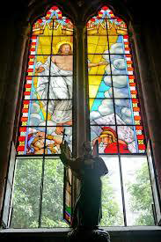
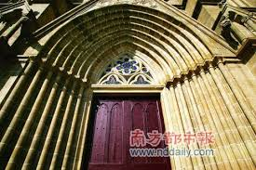
石室聖心大教堂—哥德式風格
哥德式建築的整體風格為高聳削瘦，以卓越的建築技藝表現了神秘、哀婉、崇高的強烈情感，對後世其他藝術均有重大影響。
哥德式建築的特徵包括：
1.尖頂
2.花窗玻璃
3.多束柱
4.窄門窗

Slide 14
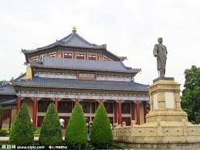
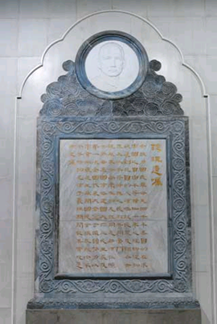
中山紀念堂
是在1926年設計的，設計時不允許用皇帝的屋頂來建造中山紀念堂，因為孫中山先生是反帝國的人。
在設計時有三個要求:
1.有足夠的座位(現時5000座位)
2.做到隔音效果
3.可以體驗孫中山先生的生平
(台上有孫中山先生的遺囑)

Slide 15
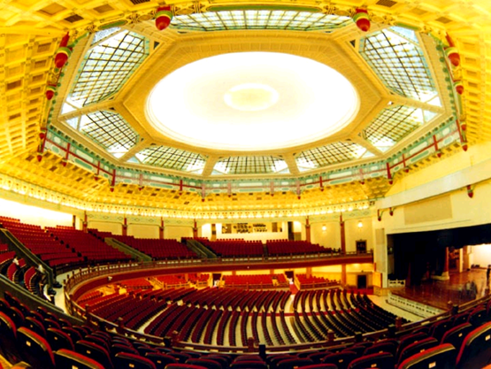
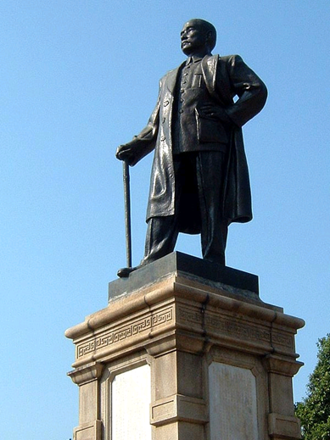
內部的大會堂
拜占庭式
拜占庭式建築當中的穹窿頂風格
中山紀念堂外放置了一個孫中山銅像，整個銅像16米高。

Slide 16
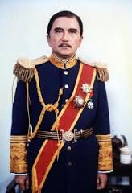
廣州近代史博物館—歷史
廣州近代史博物館是以原廣東省諮議局而改建的
展館。1911年11月9日，廣東各界代表在該處宣
佈廣東脫離清政府獨立，並成立都督府，胡漢民
為都督。1921年5月，孫中山在此宣誓就任中華
民國非常大總統。
。

Slide 17
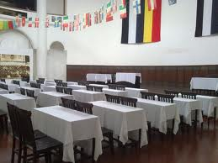
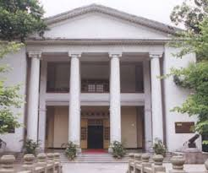
廣州近代史博物館
仿古羅馬式議會建築
大門為弧形門廊
整體建築結構為鋼樑柱磚木結構
現為全國重點文物保育單位
是咨議局舊址
新古典主義風格
有四條愛奧尼克式的柱(在正門)

Slide 18
組員感想：
郭穎： 在這次的交流活動中，我學習到很多關於廣
州西式建築的知識，例如：建築風格，歷史等等。
還令我學習到和他人相處的技巧。
石穎彤：這次的交流團不但讓我學會了一些西式建
築，還讓我學習做到團隊精神。雖然這次交流團有
很多困難，但是我們都全力以赴，希望能做到最好。
姚恩盈：在這次廣州交流團，我學會了和組員相處，
而且可以更加了解廣州著名的建築。

Slide 19
羅保姸: 我在這個交流團認識不同建築物的建築風 格和遵守參觀規則的重要性, 如不遵守,建築物會加速損毀, 難以保存。
章斐雅: 這個交流團令我對西式建築有更深的了解，我還學習了獨立，照顧自己。我也很開心可以和組員一起完成這份報告。

